Slide 1
«Установка и настройка виртуальных машин VMWare и VirtualBox»
Выполнили работу Романов Д.А. Кишинька Н.А Черноусов М.К
Принял Короленко В.В.

Slide 2
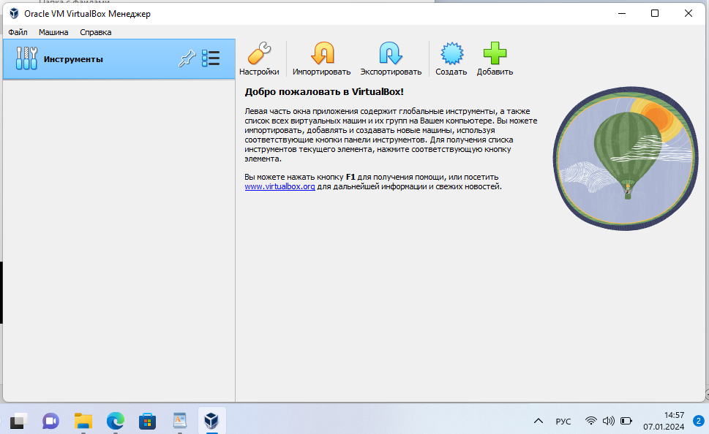
Первый запуск VirtualBox

Slide 3
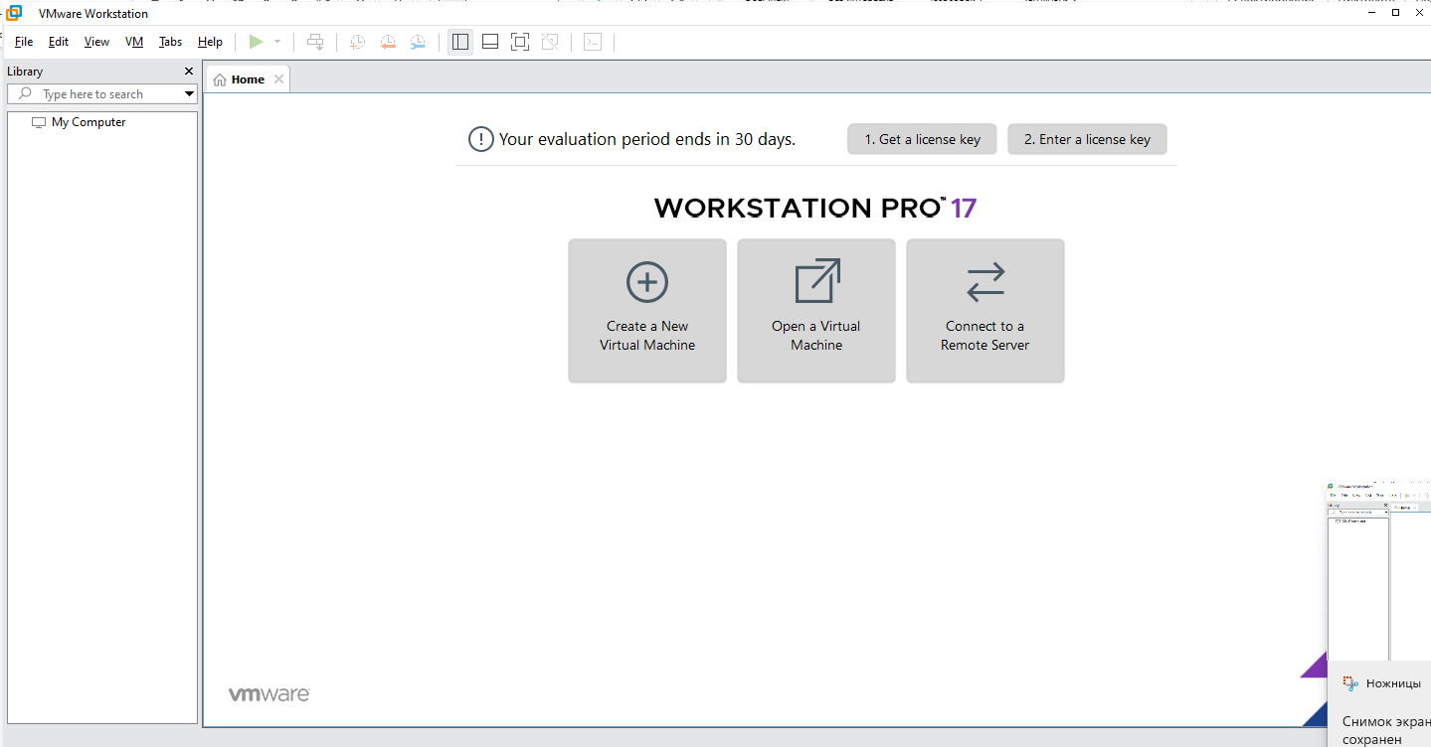
Первый запуск VMware Workstation

Slide 4
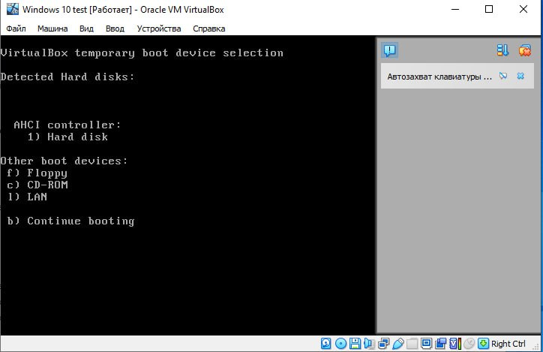
Вход в bios в VirtualBox

Slide 5
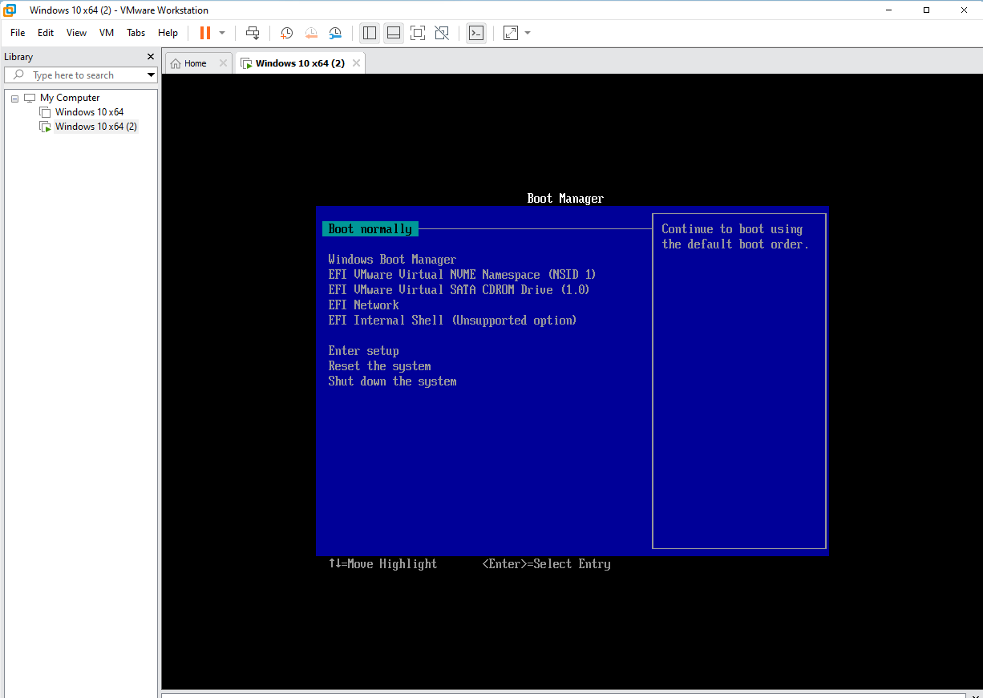
Вход в bios в VMware

